Slide 1


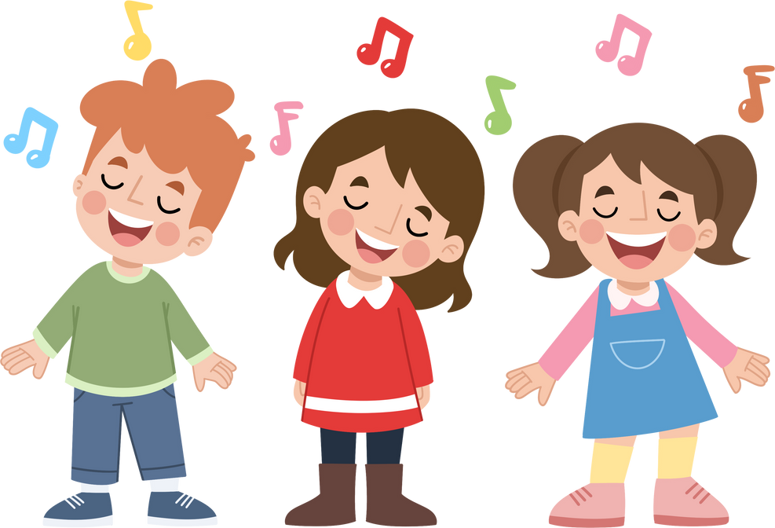
KHỞI ĐỘNG
Cùng lắng nghe bài hát sau:

